Slide 1
муниципальное дошкольное образовательное учреждение
детский сад «Улыбка»
Муниципальный проект
«Здесь Родины моей начало…»
3 этап проекта: исследовательский
«Наблюдение за погодой»
Возрастная номинация: дошкольники
Команда «Родничок»
Руководитель: Киселёва Анна Сергеевна
с. Брейтово, 2025

Slide 2
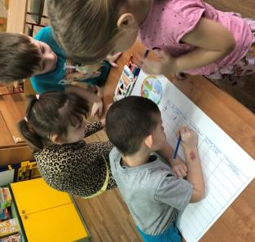
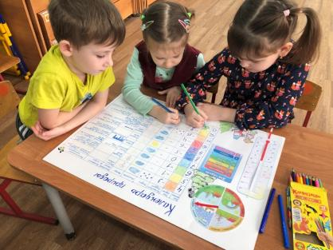
Дни недели и погоду
Мы отметим в календарь.
Все узнаем о природе -
Как беречь и охранять.
Для закрепления знаний детей о сезонных изменениях в природе, для развития восприятия, мышление, наблюдательности, познавательного интереса, памяти, любознательности, словарного запаса мы создали календарь природы, в котором дети совместно с воспитателем ежедневно с 4 по 13 февраля отмечали число, день недели, температуру воздуха, осадки, облачность, ветер, направление ветра, изменения погоды и фенологические изменения. Наблюдения проходили на дневной прогулке. Фиксировали результаты после прогулки.

Slide 3
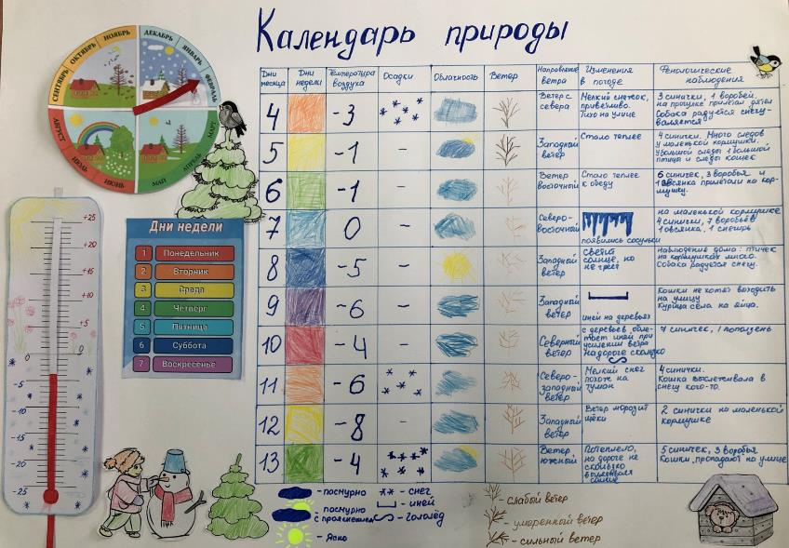
Календарь природы и дневник наблюдений

Slide 4
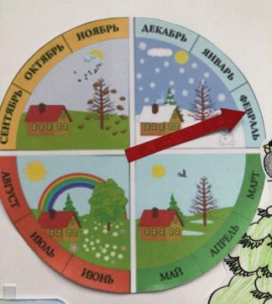
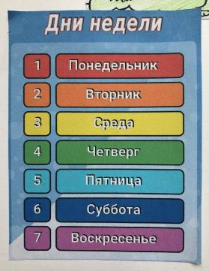
Сделали импровизированный термометр с передвижной шкалой для выставления температуры.
Слева на календаре расположили картинки с изображением погоды по сезону и названия месяцев с подвижной стрелкой.
Дни недели имели определенный цвет, а при помощи цифр дети с легкостью запомнили их последовательность.
Календарь дети украсили тематическими картинками.

Slide 5
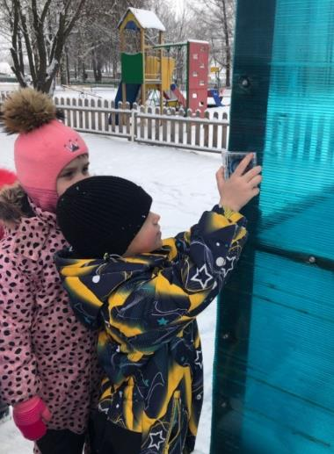
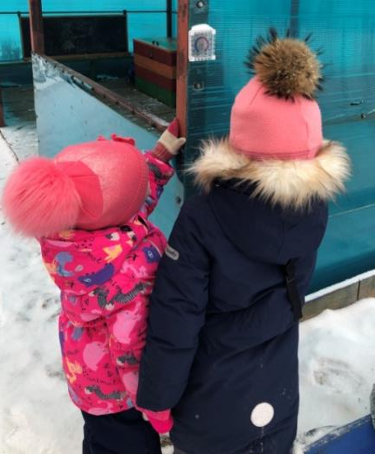
На прогулочном участке на углу веранды мы разместили термометр для наблюдения за температурой. Дети самостоятельно определяли какая температура, отсчитывая деления до стрелочки.

Slide 6
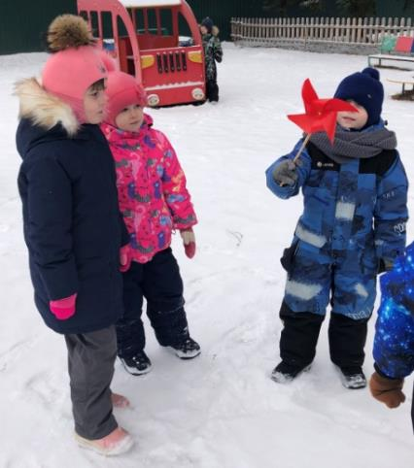
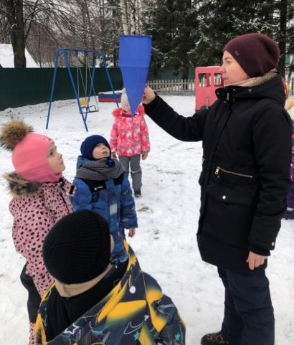
Мы познакомились с природным явлением – ветер. Закрепили понятия о силе ветра: слабый, умеренный и сильный.
С помощью родителей изготовили вертушку и флаг для определения силы ветра.

Slide 7
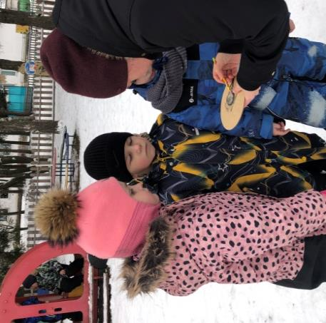
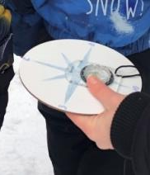
Познакомились с таким прибором, как компас, научились работать с ним. Определяли стороны (север, юг, запад, восток) и использовали это для обозначения направления ветра. Сделали свой импровизированный компас на углу веранды.
Также смотрели направления, ориентируясь на дым из труб, расположенных рядом домой, также используя вертушку и флаг.

Slide 8
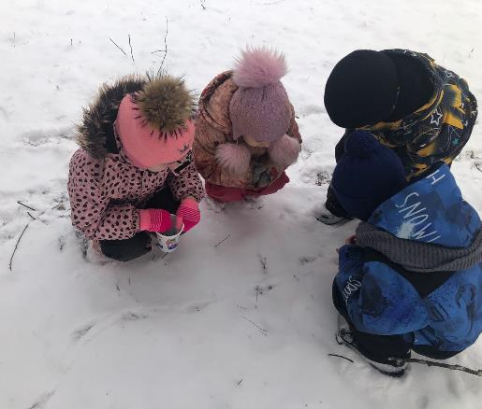
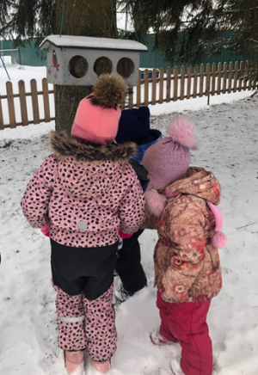
Наблюдали за зимующими птицами и данные отмечали в графе «фенологические наблюдения».
Делали это на прогулочном участке, где расположена большая кормушка. Подкармливали птиц семенами кабачка и подсолнечника. В часы дневной прогулки пернатые гости редко прилетали, но на снегу встречались следы крупных птиц и много кошачьих следов.

Slide 9
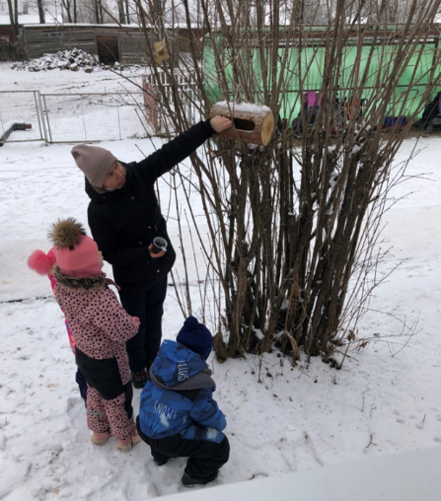
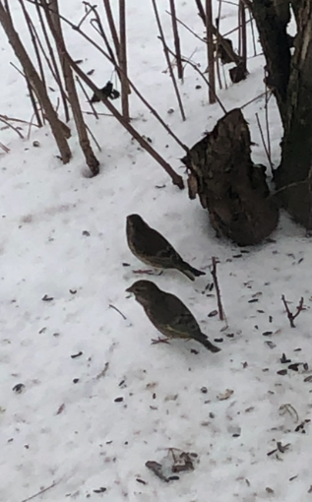
За маленькой кормушкой, расположенной под окнами помещения дошкольной группы, наблюдали в течение всего дня. Птичек на нее прилетало много: снегири, воробьи, синички, поползень, овсянка. Снег рядом был часто истоптан птичьими следами.

Slide 10
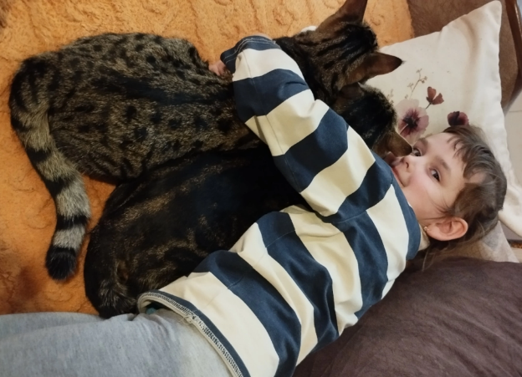
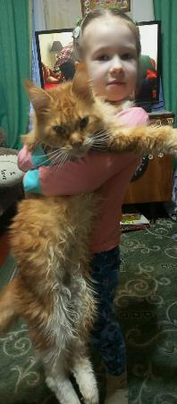
Также дети наблюдали и за своими домашними животными и записывали интересные факты о их поведении. Ребята рассказывали истории про своих домашних питомцев.

Slide 11
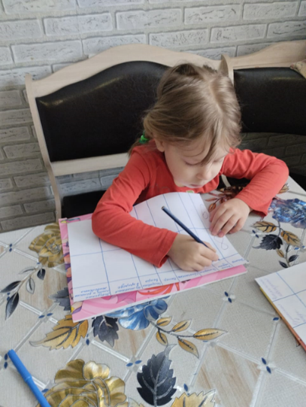
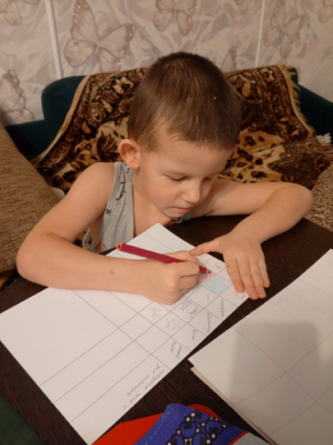
Дневник наблюдений за погодой и животными дети вели не только в группе, но и дома в выходные дни, сделав его с помощью родителей.

Slide 12
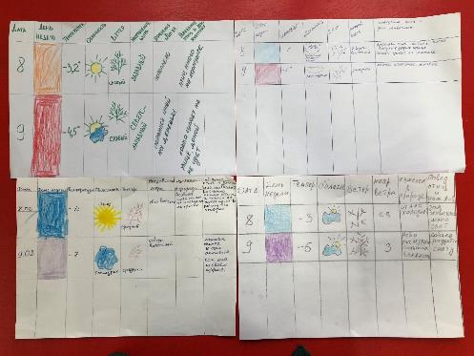
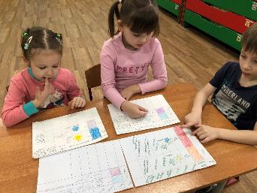
В понедельник изучали домашние дневники. Совместно с воспитателем сделали вывод, что показания немного отличаются. Связано это с тем, что дети живут в разных населенных пунктах (кто-то в Брейтове, кто-то в деревнях).
В календарь природы группы внесли данные о погоде ребёнка, который живёт рядом с детским садом.

Slide 13
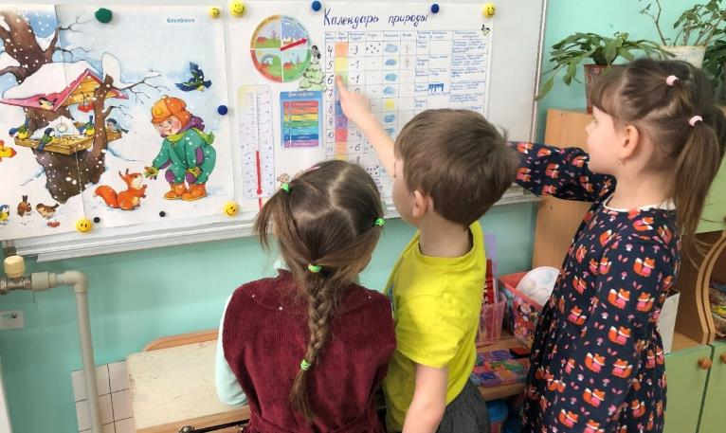
Вывод: В наблюдаемый период февраля была умеренно морозная погода, температура воздуха не опускалась ниже -8°С, облачно, редкие осадки в виде снега, слабый ветер. Деревья покрывались инеем, у крыш домов нависали сосульки. Домашние животные на изменения погоды реагировали по-разному: кошки чаще сидели дома, собаки играли и радовались снегу. Зимующие птицы нуждались в подкормке, их стало больше прилетать к кормушке.

